Slide 1
深度网络进行 图像风格迁移美化 Image Style Transfer Algorithm based on DL
《机器学习》第二次作业 第5组
贾昊霖(最大贡献者)
冯舜
黄中昱
王志业

Slide 2
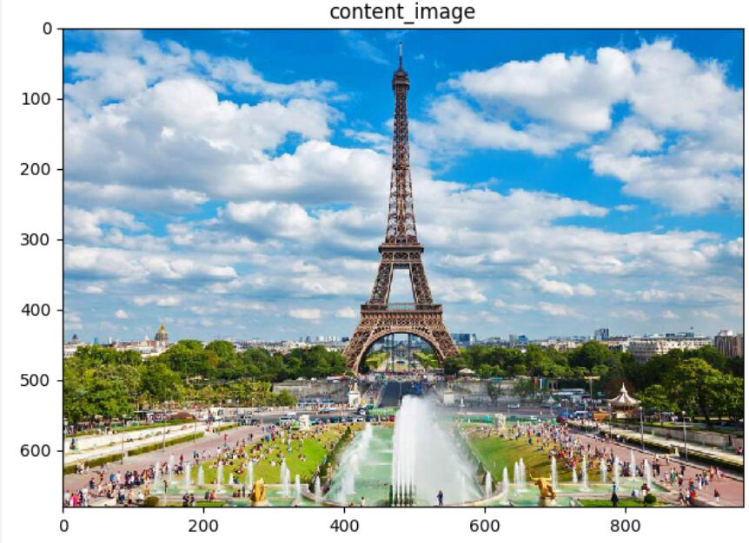
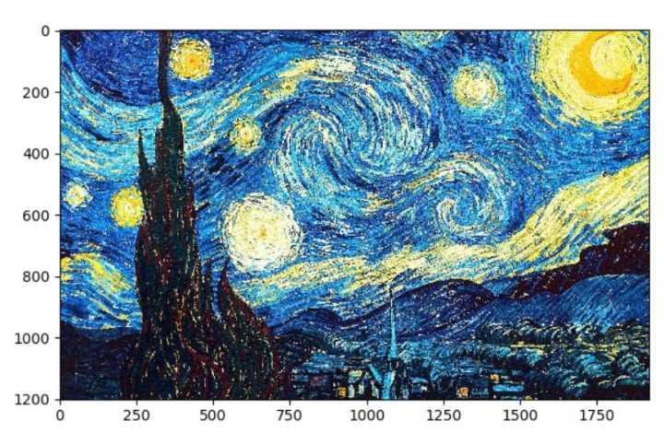
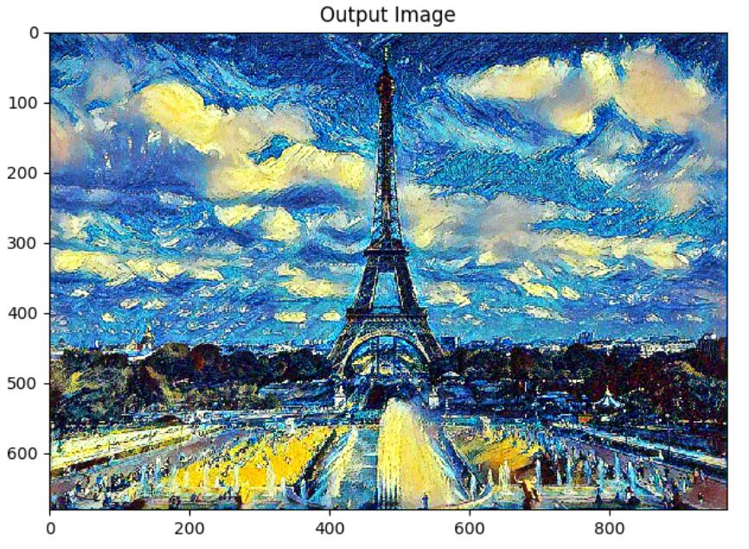
我们要做的是这个…
+
风格特征
内容特征
=

Slide 3
基于这篇论文…
Gatys, Leon A., Alexander S. Ecker, and Matthias Bethge. “A neural algorithm of artistic style.” arXiv preprint arXiv:1508.06576 (2015). (CVPR 2015)

Slide 4
1. 目标 – 输入和输出
输入：含有我们所需要的内容的图像；含有我们所需要的艺术风格的图像
使用：Deep Neural Network
输出：融合了前者内容和后者艺术风格的图像（with high perceptual quality）

Slide 5
2. 灵感 - 提取内容特征
卷积神经网络（Convolutional Neural Network）常被训练用以实现物体识别和分类（Object Recognition）。
物体识别和分类注重于提取图片的内容特征
ILSVRC竞赛
Oxford Visual Geometry Group 提出的 VGG 模型
小卷积核
小池化核
全连接层变成卷积层
优秀的提取 CNN 特征的网络结构
我们本次作业使用了VGG16的已训练模型
特征图更宽、层次更深的网络结构

Slide 6

2. 灵感 - 提取内容特征 – CNN 结构
特征图：保存了提取的特征
层次越高，特征越远离具体的图像像素，
变得越来越抽象
卷积：利用卷积核提取特征的过程
Image: Aphex34 - Own work, Typical CNN architecture, CC BY-SA 4.0 License.

Slide 7
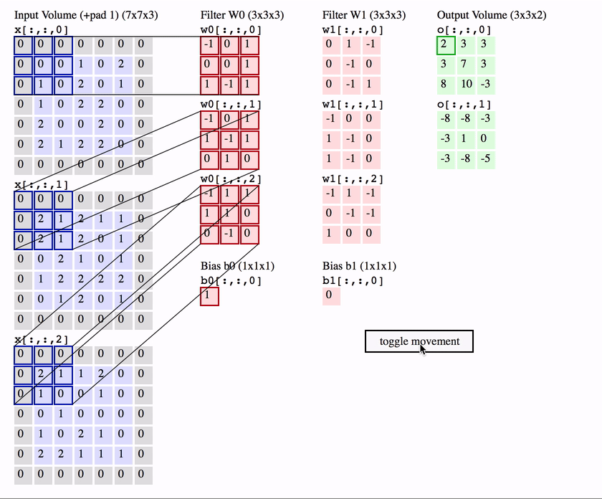
2. 灵感 - 提取内容特征 – CNN 结构
一个卷积核（Kernel/Filter）
生成一个特征图
——一个卷积核对应一种特定特征。
Image from CS231n Convolutional Neural Networks for Visual Recognition website.

Slide 8
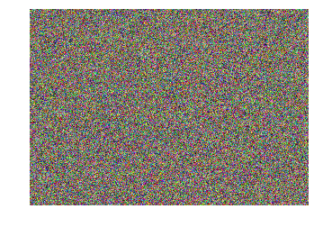
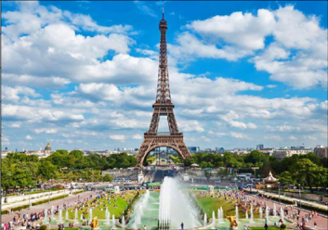
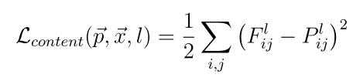
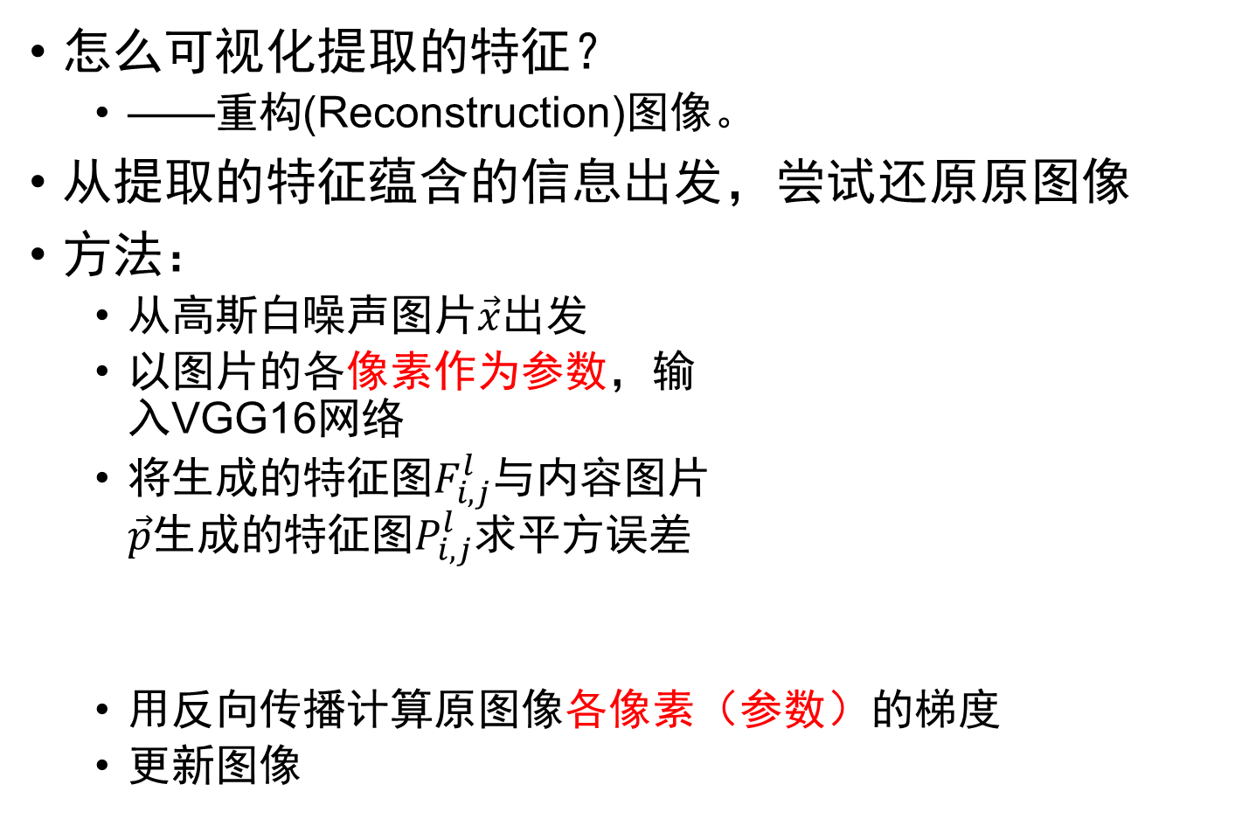
2. 灵感 - 提取内容特征 – 重构
怎么可视化提取的特征？
——重构(Reconstruction)图像。
从提取的特征蕴含的信息出发，尝试还原原图像
方法：
从高斯白噪声图片$\vec{x}$出发
以图片的各像素作为参数，输 入VGG16网络
将生成的特征图$F_{i,j}^{l}$与内容图片 $\vec{p}生成的$特征图$P_{i,j}^{l}$求平方误差
用反向传播计算原图像各像素（参数）的梯度
更新图像
VGG
Backprop
SE

Slide 9
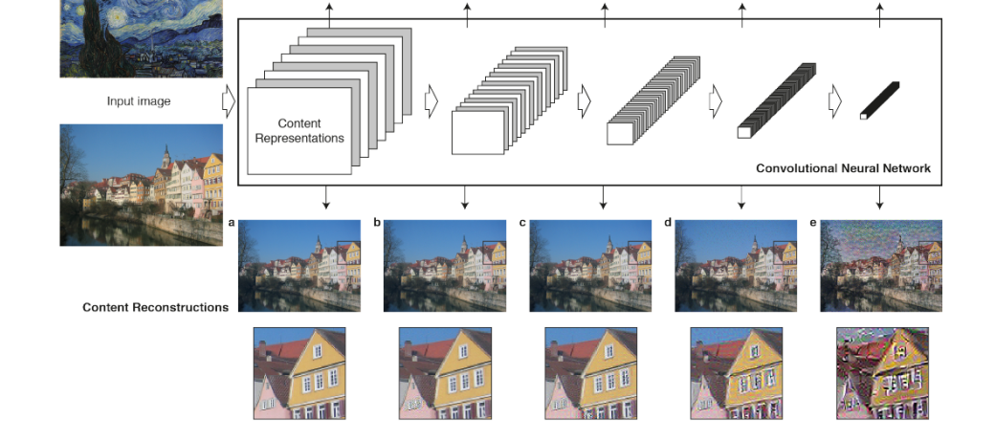
2. 灵感 - 提取内容特征 – 重构
不同层重构的结果
越深，内容特征越明显

Slide 10
3. 灵感 - 提取风格特征
Mahendran, A. & Vedaldi, A. Understanding Deep Image Representations by Inverting Them. arXiv:1412.0035 [cs] (2014). URL http://arxiv.org/abs/1412.0035. ArXiv: 1412.0035.
使用原用于提取物体材质信息的特征空间
基于前述物体内容特征提取的 CNN 网络上提取
特征图的两两相关性（在某一层中：）
特征图1
来自卷积核1
特征图2
来自卷积核2
特征图3
来自卷积核3

Slide 11
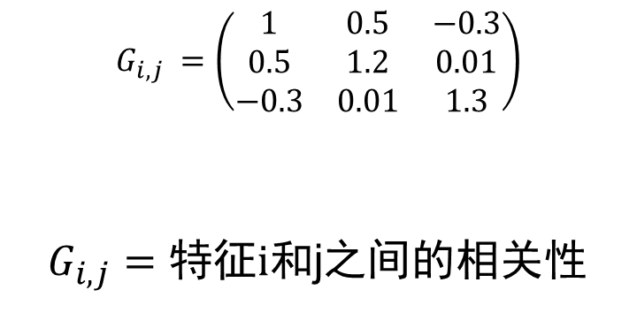
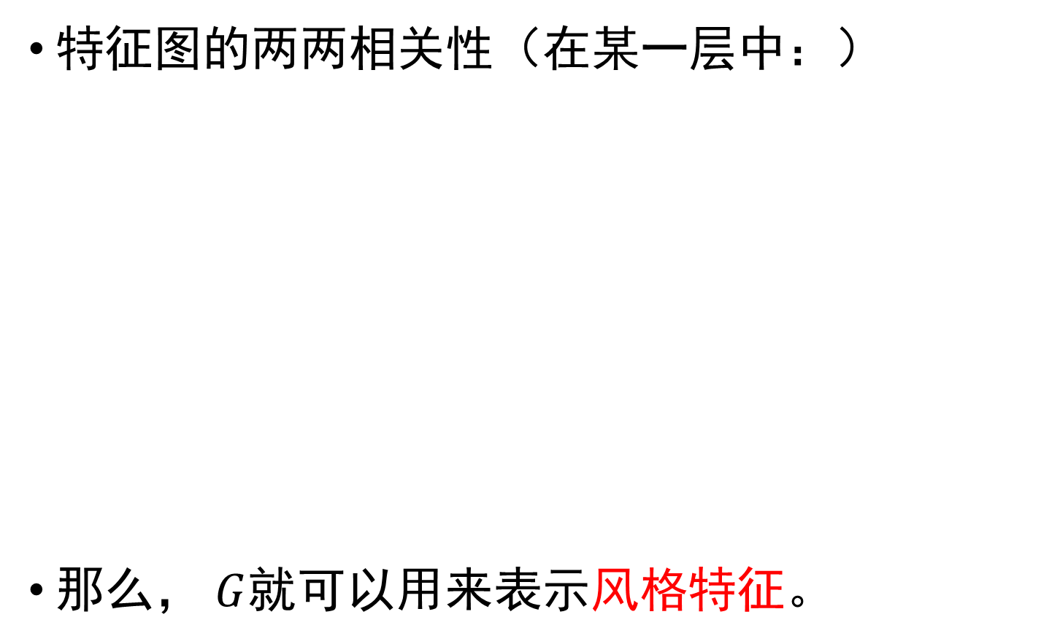
3. 灵感 - 提取风格特征
特征图的两两相关性（在某一层中：）
那么， $G$就可以用来表示风格特征。
$$G_{i,j} =\left(\begin{matrix}1 & 0.5 & −0.3 \\ 0.5 & 1.2 & 0.01 \\ −0.3 & 0.01 & 1.3\end{matrix}\right)$$
$G_{i,j}=特征i$和j之间的相关性

Slide 12
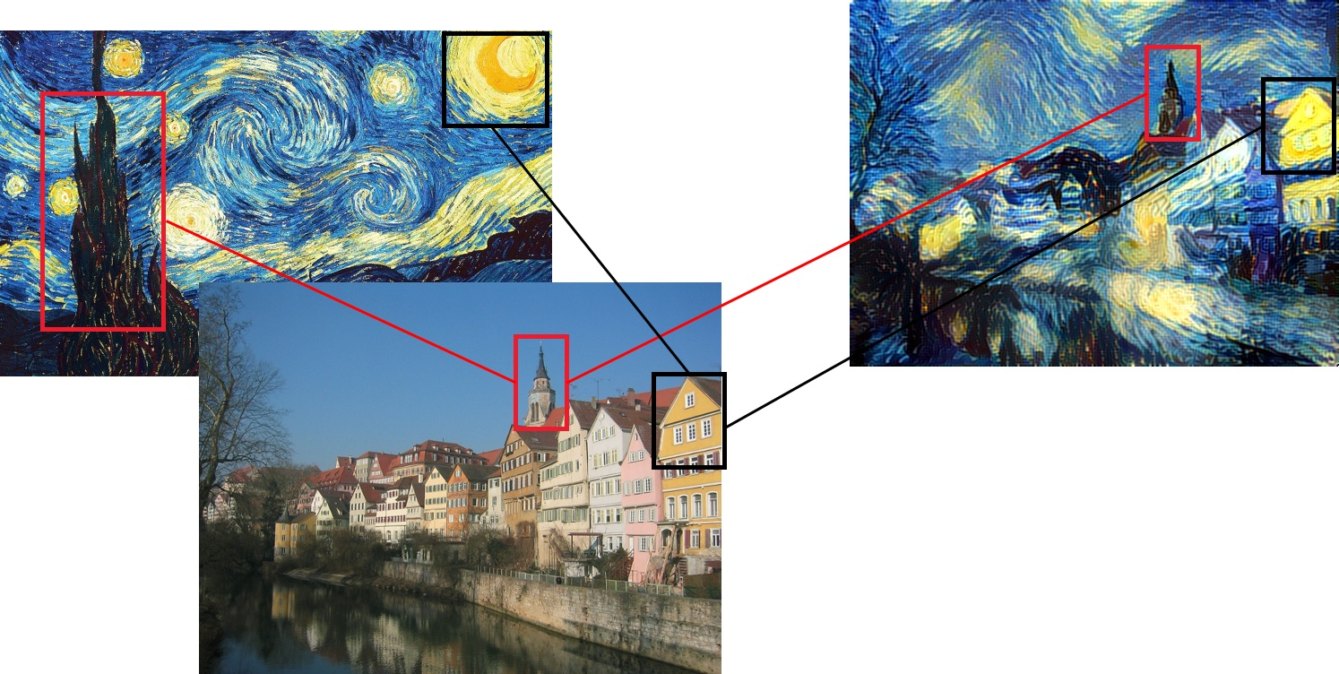
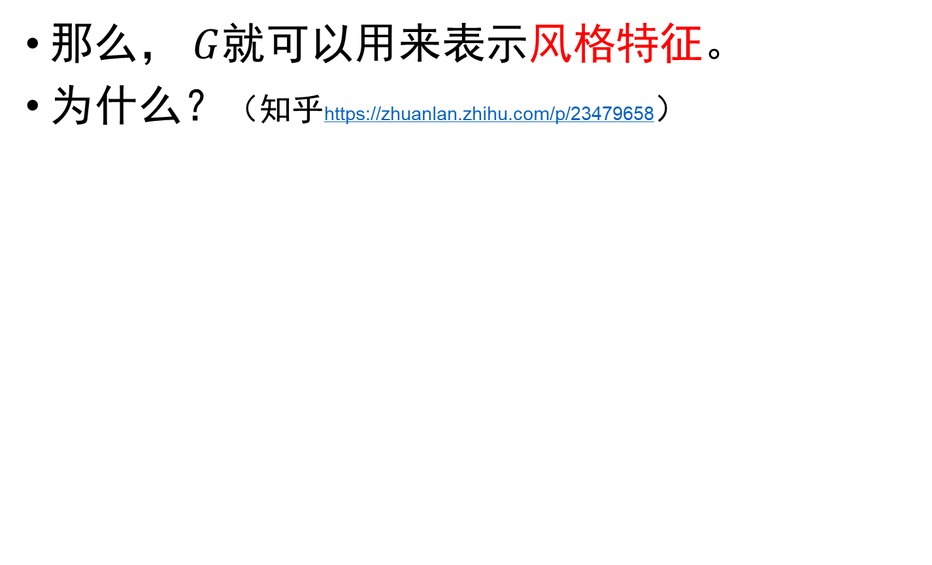
3. 灵感 - 提取风格特征
那么， $G$就可以用来表示风格特征。
为什么？（知乎https://zhuanlan.zhihu.com/p/23479658）
我们还以梵高的夜空举例：
譬如说，某一层中有一个滤波器专门检测尖尖的塔 顶这样的东西，另一个滤波器专门检测黑色。又有 一个滤波器负责检测圆圆的东西，又有一个滤波器 用来检测金黄色。
对梵高的原图做Gram矩阵，谁的相关性会比较大呢？ 如上图所示，“尖尖的”和“黑色”总是一起出现的， 它们的相关性比较高。而“圆圆的”和“金黄色” 都是一起出现的，他们的相关性比较高。
因此在风格转移的时候，其实也在风景图里去寻找这种“匹配”，将尖尖的渲染为黑色，将圆圆的渲染为金黄色。如果我们承认“图像的艺术风格就是其基本形状与色彩的组合方式” ，这样一个假设，那么Gram矩阵能够表征艺术风格就是理所当然的事情了。
我觉得这个解释是有道理的，事实上好像就是内容相似的图片风格化的效果会好，内容完全不一样的话，风格化起来也比较糟糕。

Slide 13
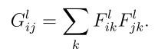
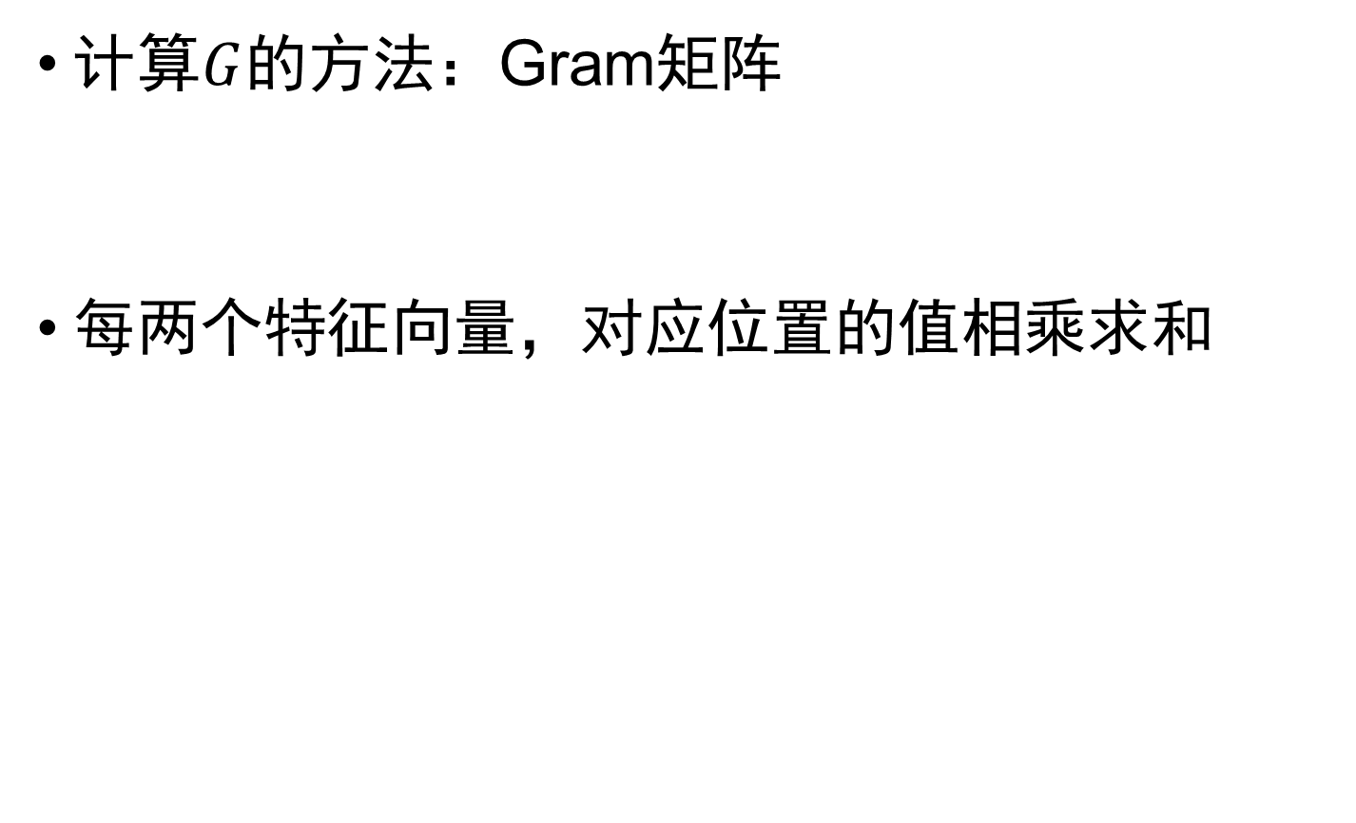
3. 灵感 - 提取风格特征
计算$G$的方法：Gram矩阵
每两个特征向量，对应位置的值相乘求和

Slide 14
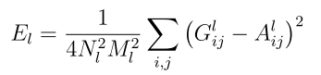
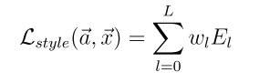
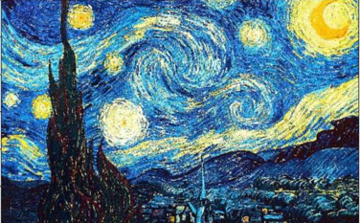
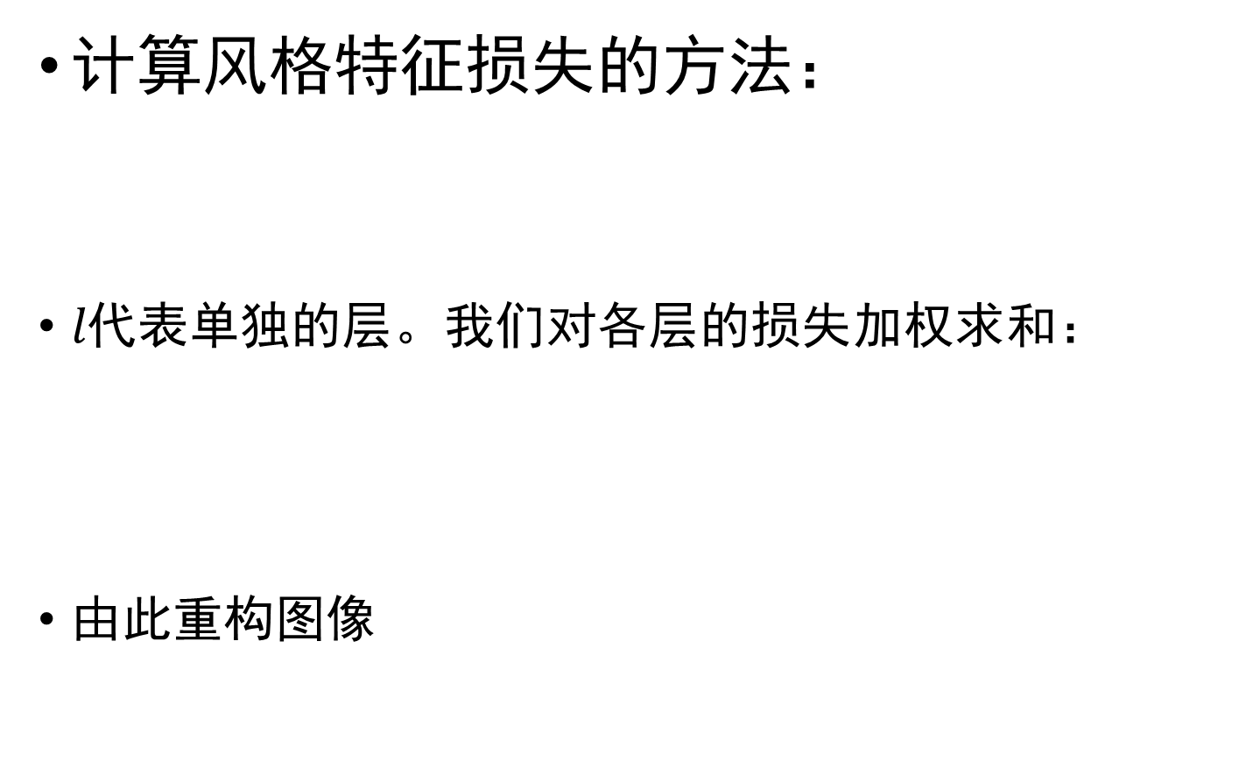
3. 灵感 - 提取风格特征 – 重构
计算风格特征损失的方法：
$l代表$单独的层。我们对各层的损失加权求和：
由此重构图像
总风格特征损失
VGG
Backprop
SE

Slide 15
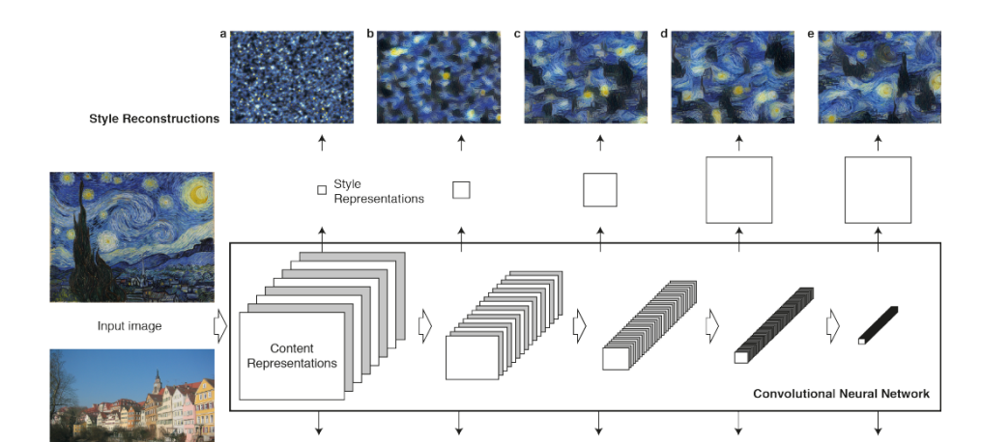
3. 灵感 - 提取风格特征 – 重构
不同层的集合

Slide 16
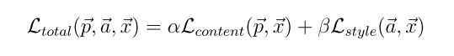
4. 过程 – 生成风格迁移的美化图片
将前面的风格特征和内容特征，按照一定权重求和得到的总体损失，重构图片即可。

Slide 17
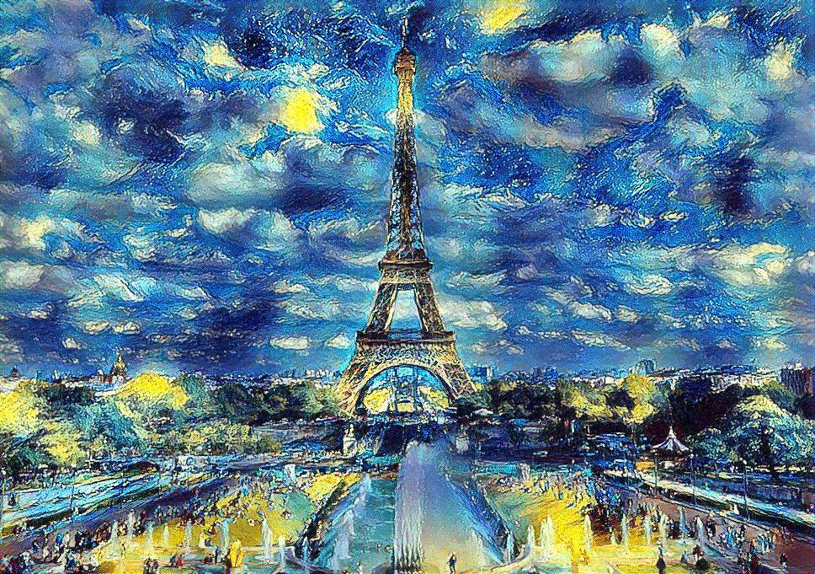
4. 过程 – 生成风格迁移的美化图片
实现：PyTorch(with Autograd)

Slide 18
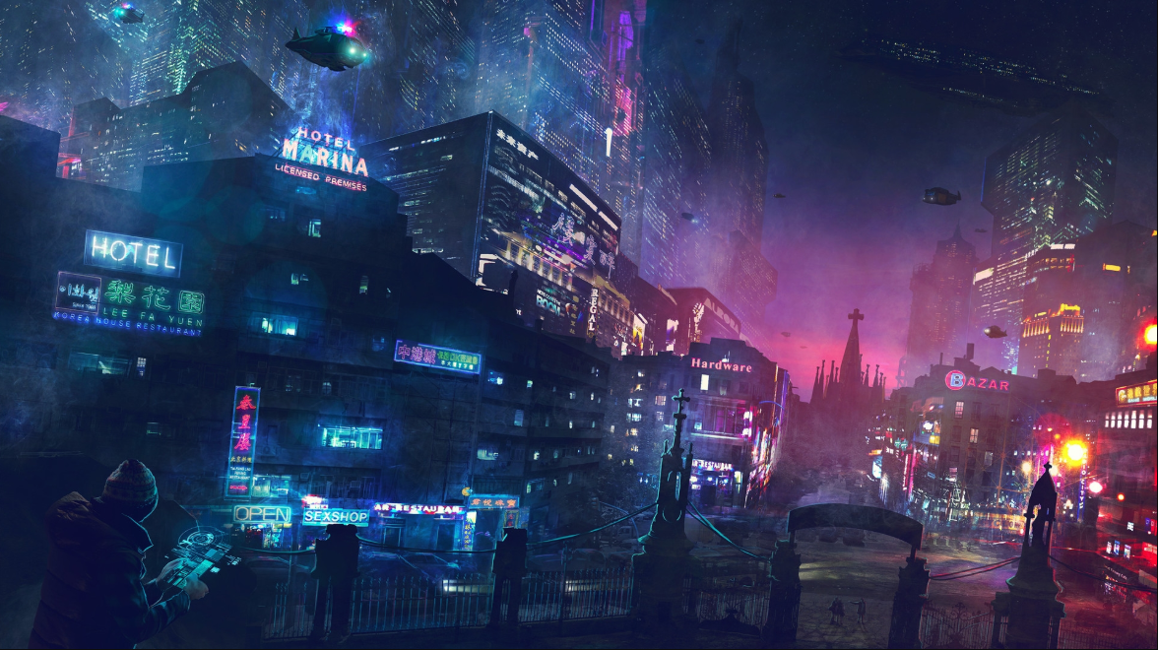
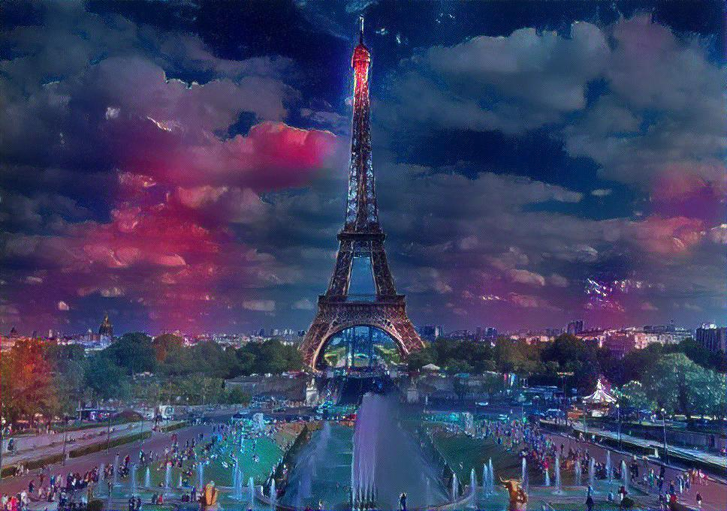
4. 过程 – 生成风格迁移的美化图片

Slide 19
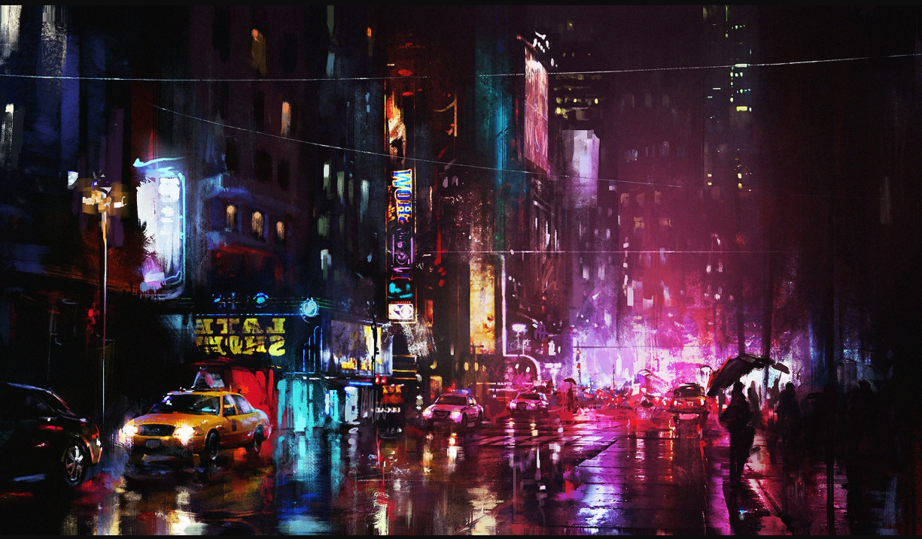
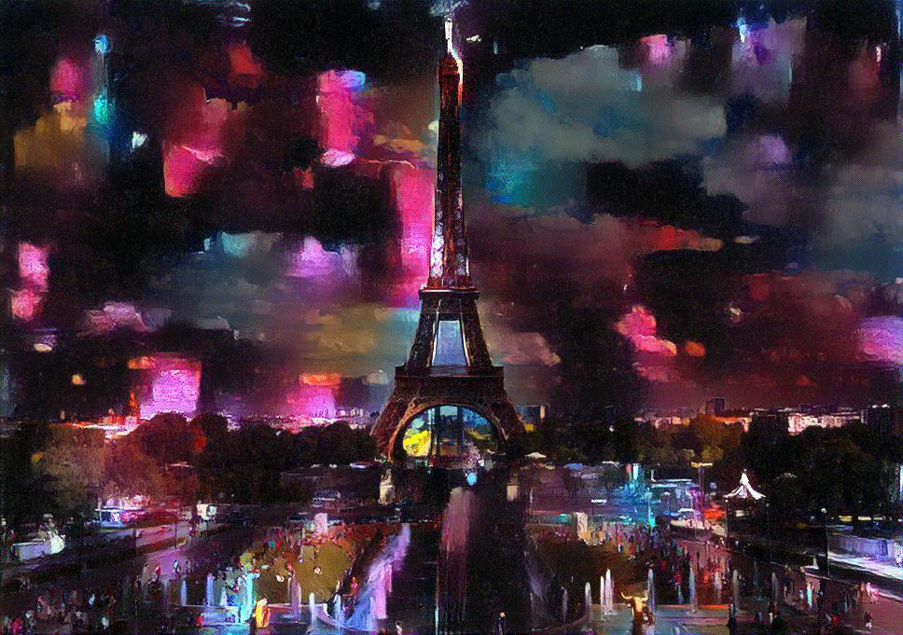
4. 过程 – 生成风格迁移的美化图片

Slide 20
5. 论文总结
论文说明了，从高层 CNN 特征的角度来看，图片的内容特征和风格特征是可以分离看待的。

Slide 21
5. 论文总结 - 模型的缺点
+
= 一次训练
数千次Backprop

Slide 22
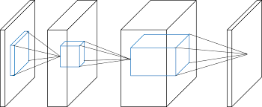
5. 论文总结 - 模型的缺点 – 改进
+
= 一次训练
数千次Backprop
是否可以……
已训练的网络

Slide 23
6. 改进
Perceptual losses for real-time style transfer and super-resolution
J Johnson, A Alahi, L Fei-Fei - European conference on computer vision, 2016

Slide 24
6. 改进
使用一个Transform Net来做图像风格迁移转换
参数从图像的像素变为Transform Net的网络参数
增加了全变分损失，以使图像平滑

Slide 25
6. 改进 – Transform Net
Transform Net 的结构：
降采样层
残差层
升采样层

Slide 26
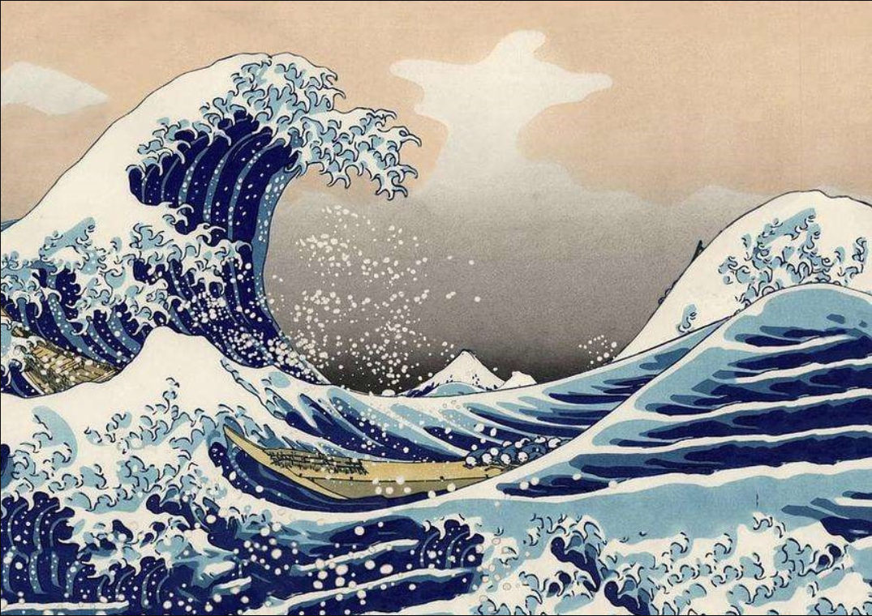
6. 改进 – 结果
风格图像

Slide 27
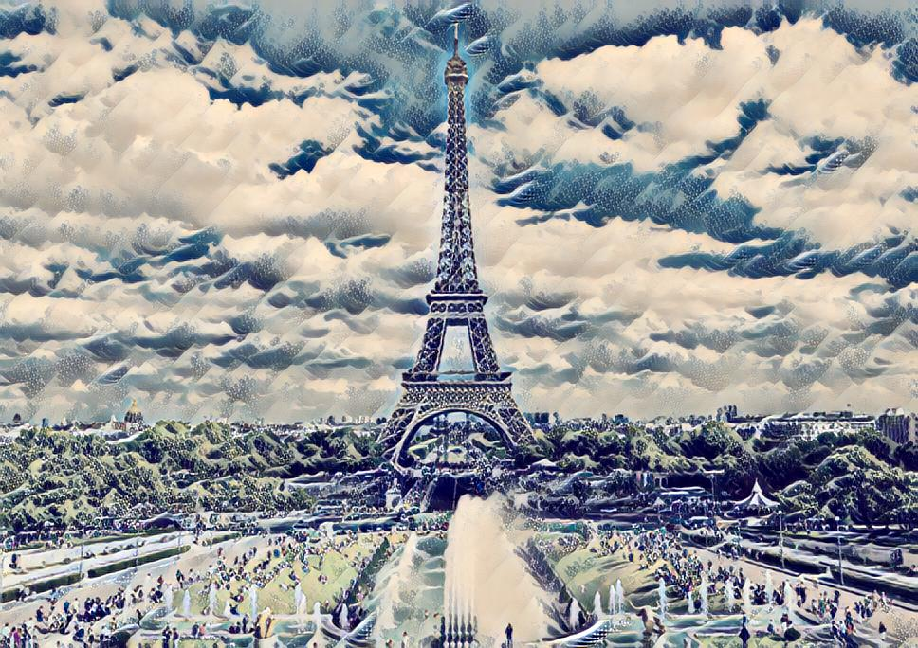
6. 改进 – 结果

Slide 28
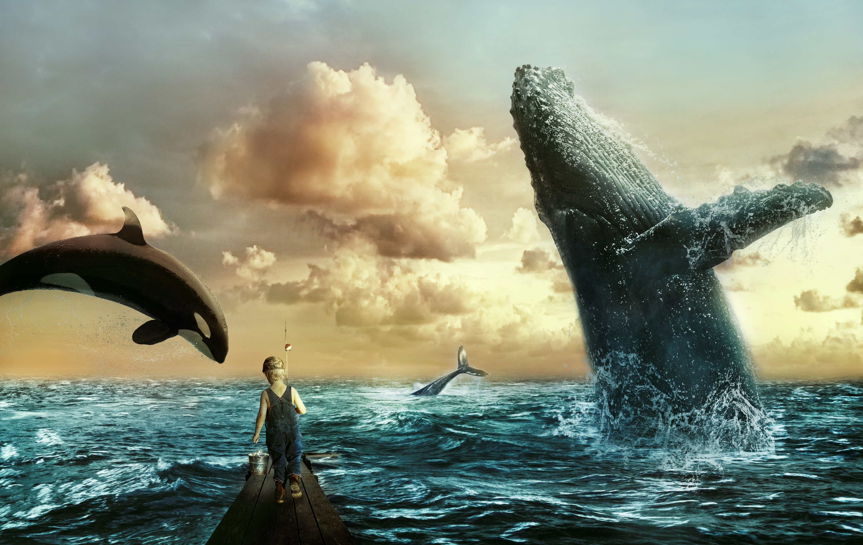
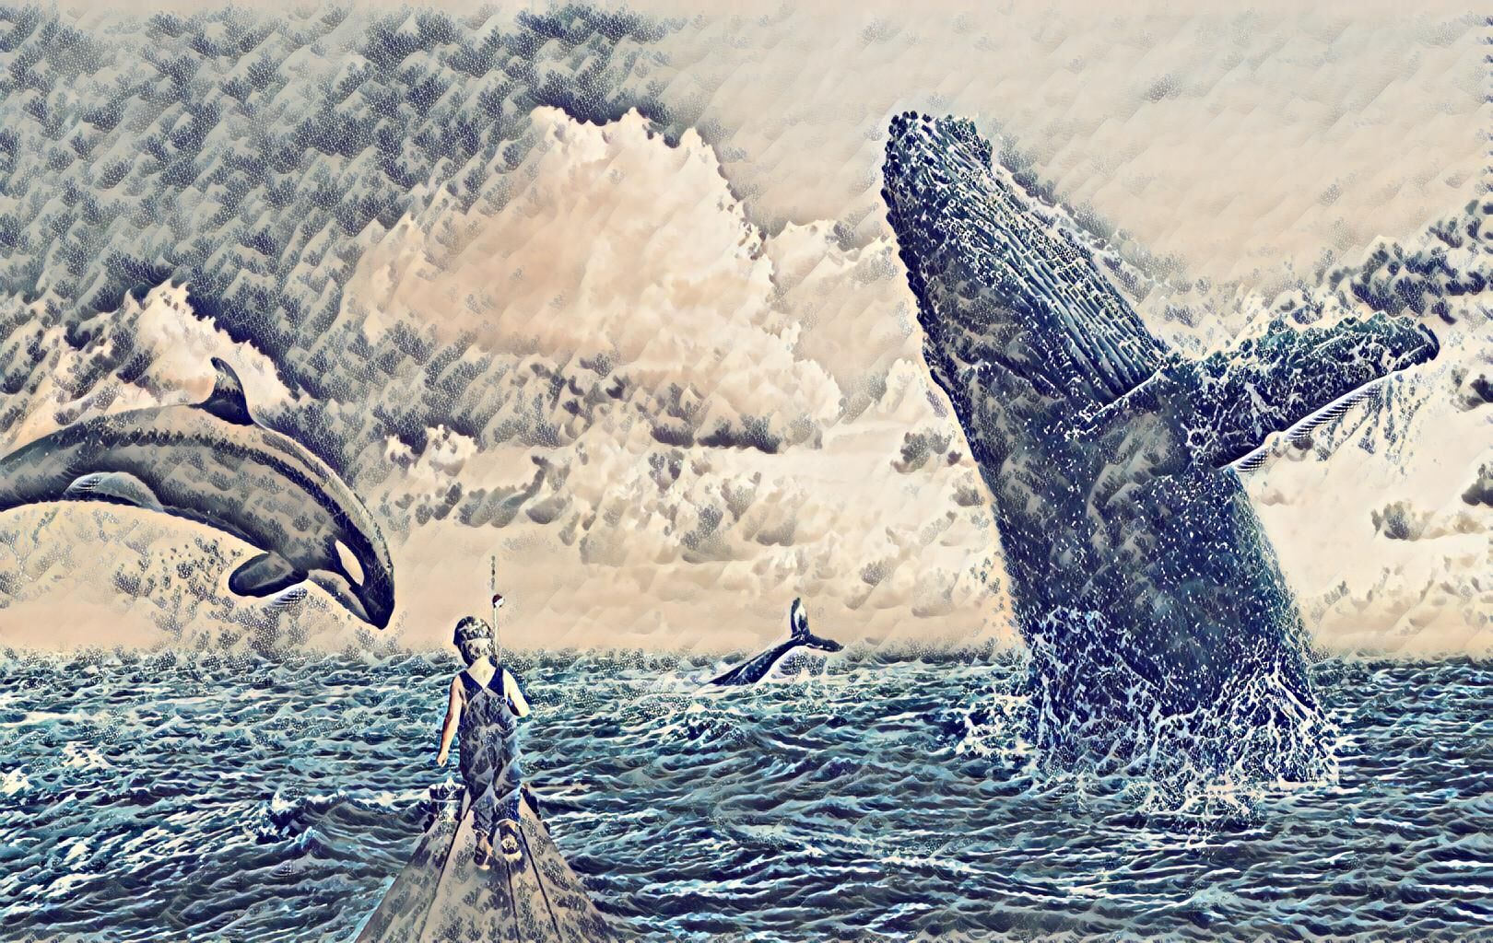
6. 改进 – 结果

Slide 29
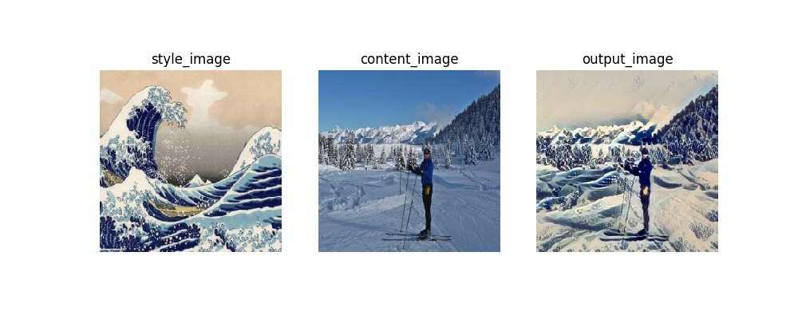
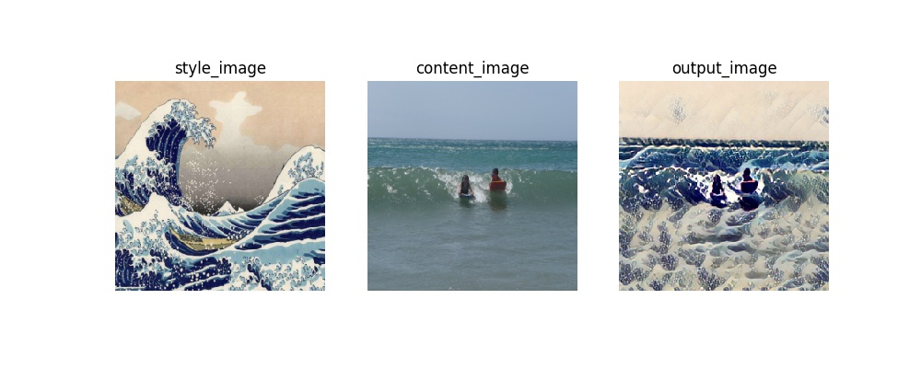
6. 改进 – 结果

Slide 30
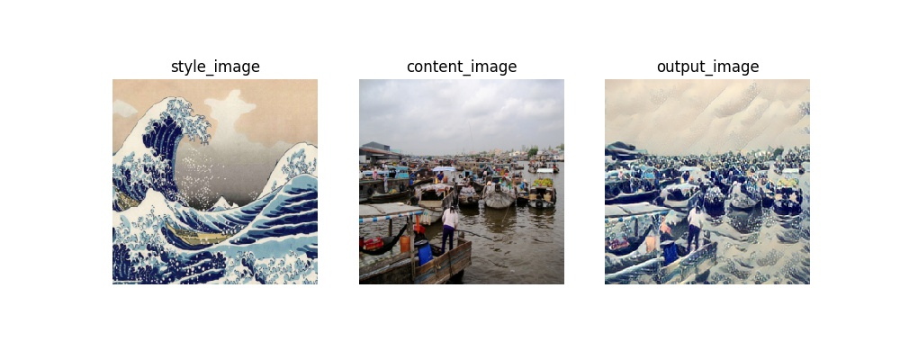
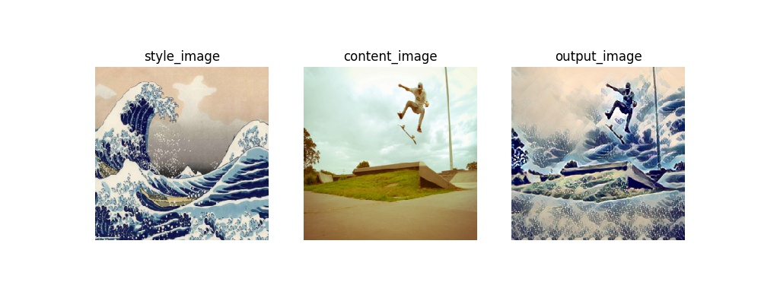
6. 改进 – 结果

Slide 31
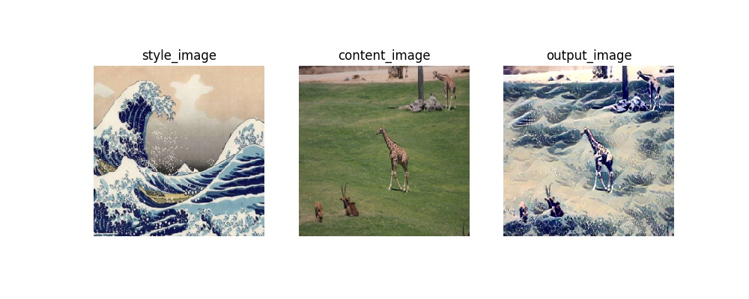
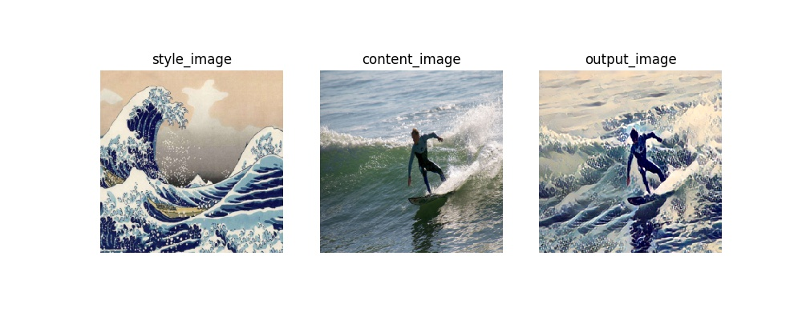
6. 改进 – 结果

Slide 32
谢谢聆听

